Slide 1
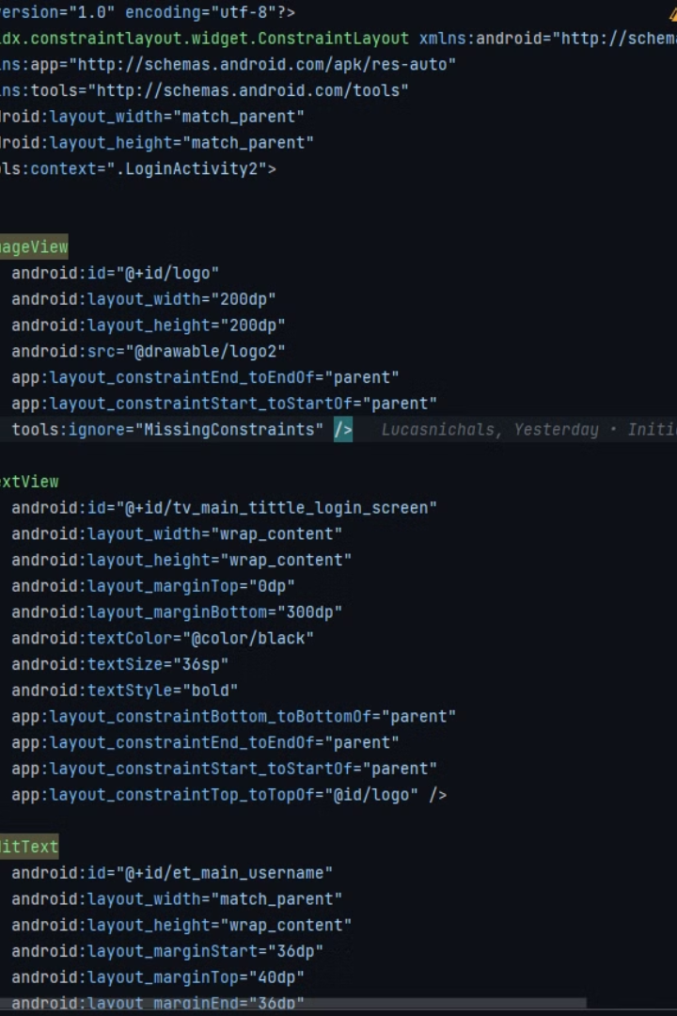
Introdução ao XML e Kotlin
XML (Extensible Markup Language) é uma linguagem de marcação usada para armazenar e organizar dados de forma hierárquica. Enquanto Kotlin é uma linguagem de programação de alto nível usada para desenvolver aplicativos e é conhecida por sua concisão e segurança. Ambas desempenham papéis fundamentais no desenvolvimento de software.

Slide 2
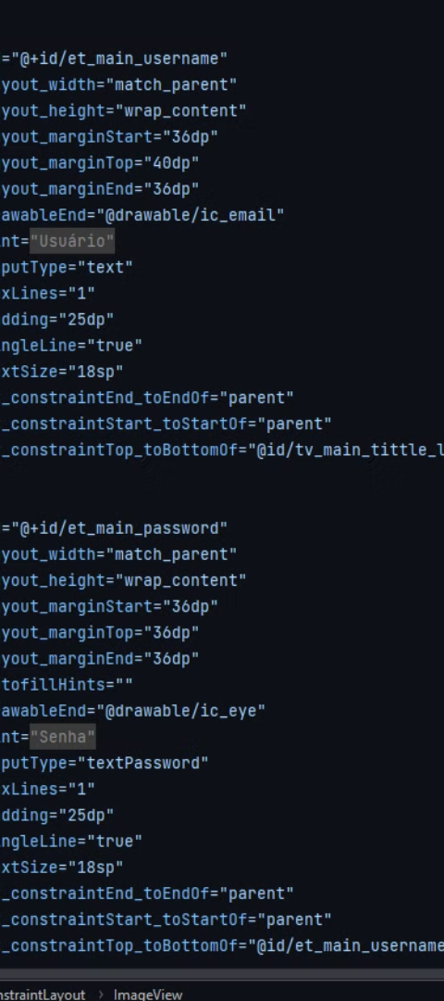
O que é XML?
1
Linguagem de Marcação
2
Utilização Versátil
É amplamente utilizado para representar dados estruturados, como configurações de aplicativos e informações de página da web.
O XML é uma linguagem de marcação que define regras para codificação de documentos de forma legível tanto para humanos quanto para máquinas.
3
Interoperabilidade
Permite a troca de informações entre diferentes sistemas de computador de uma forma que seja independente de plataforma e software.

Slide 3
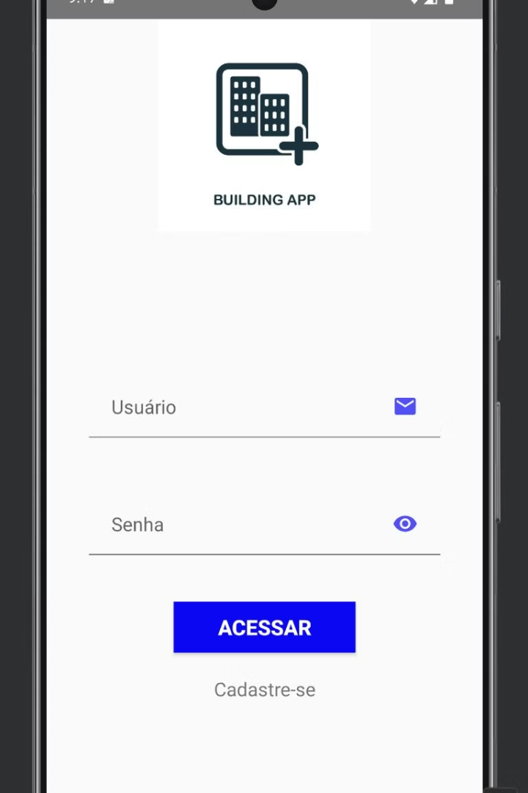
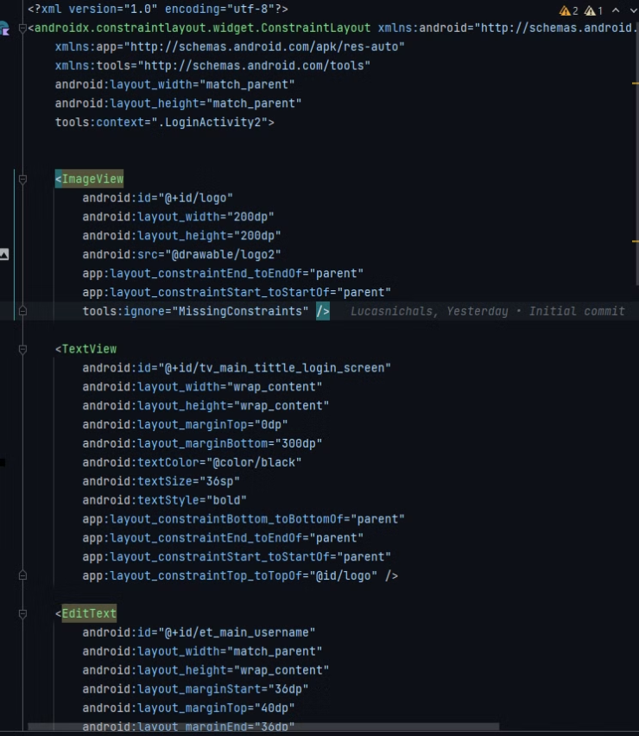
Criando tela de login codigo xml - 1

Slide 4
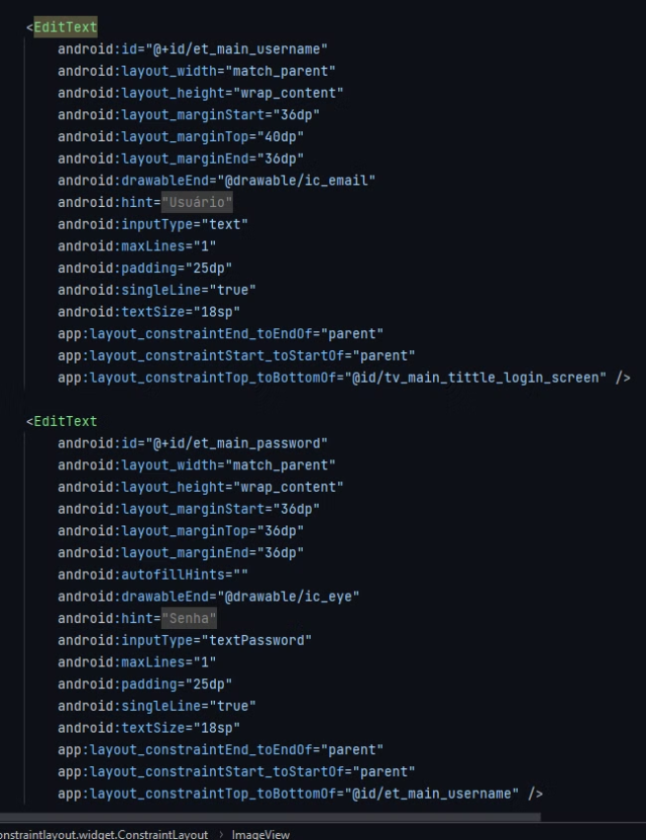
Criando tela de login codigo xml - 2

Slide 5
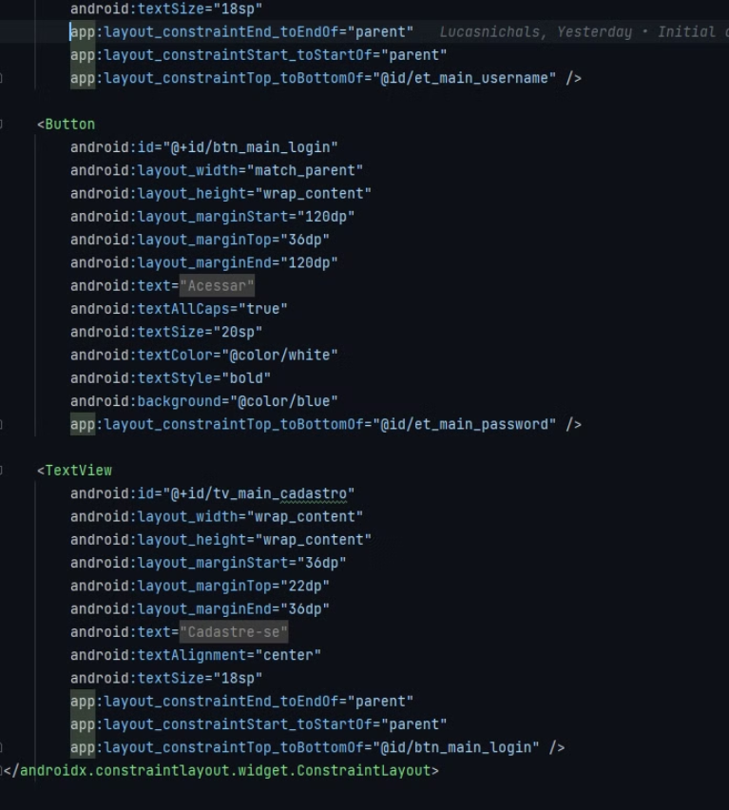
Criando tela de login codigo xml - 3

Slide 6
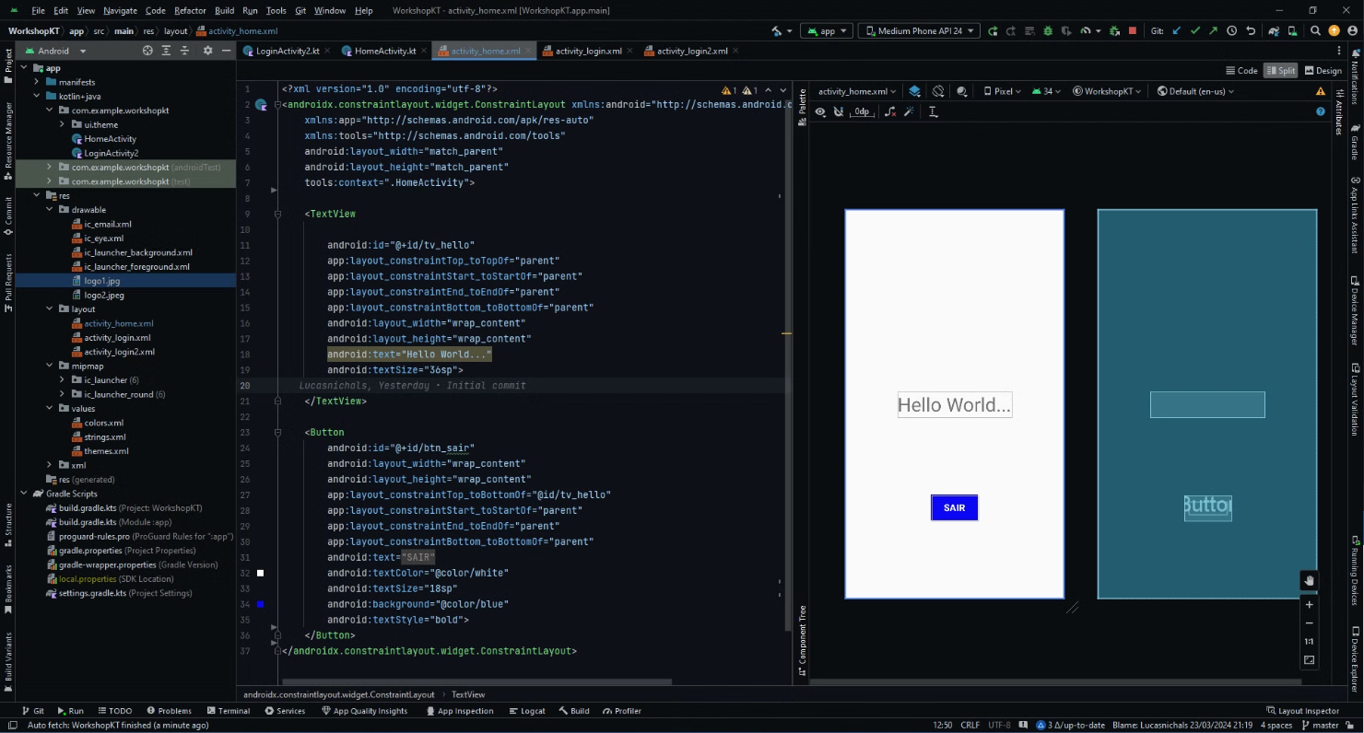
Criando tela de pós-login codigo xml - 1

Slide 7
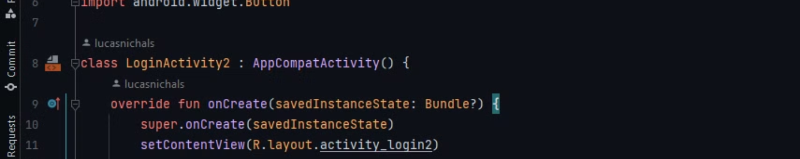
O que é Kotlin?
Linguagem de Programação
Ecossistema Poderoso
Kotlin é uma linguagem de programação multiplataforma, orientada a objetos e funcional, concisa e estaticamente tipada, desenvolvida pela JetBrains em 2011.
Visa atingir o ecossistema Java. Kotlin é concisa, segura, pragmática e focada na interoperabilidade com código Java. Ela pode ser usada em quase todo lugar em que Java é usado: desenvolvimento server-side, aplicações Android e muito mais!

Slide 8

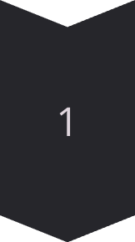
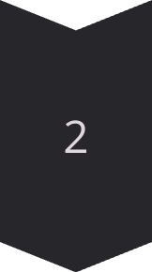
Transição de tela usando Intent
Definição de Intent
É um objeto usado para fornecer navegação dentro de um aplicativo Android, como a transição da tela de um aplicativo para outra.
Tipos de Intent
Existem dois tipos: Implicit Intent (para chamar outra atividade em seu aplicativo) e Explicit Intent (para chamar atividades internas em seu aplicativo).

Slide 9
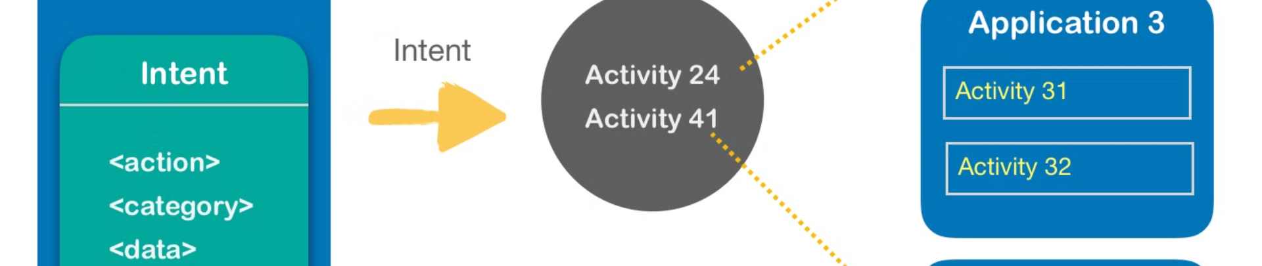
O que é uma Intent?
1
Funcionalidade Importante
2
Interação Flexível
Uma Intent permite a comunicação entre componentes diferentes do aplicativo durante a execução, possibilitando a transferência de dados e a execução de operações.
É usada para ativar componentes de aplicativos, como iniciar atividades, iniciar serviços e entregar transmissões para receptores de transmissão.

Slide 10


Como usar Intent para transição de tela
Android Studio
Desenvolvimento Móvel
Ambiente de Desenvolvimento Integrado (IDE) para o desenvolvimento de aplicativos Android.
Focus na criação de aplicativos para dispositivos móveis, como smartphones e tablets.

Slide 11

Exemplos práticos
1
Desenvolvimento de Aplicativos
Kotlin e XML são fundamentais para o desenvolvimento de aplicativos, fornecendo estruturação de dados e lógica de programação.
2
Integração de Dados
XML é comumente utilizado para transmitir e compartilhar dados, enquanto Java fornece a funcionalidade de processamento desses dados.

Slide 12
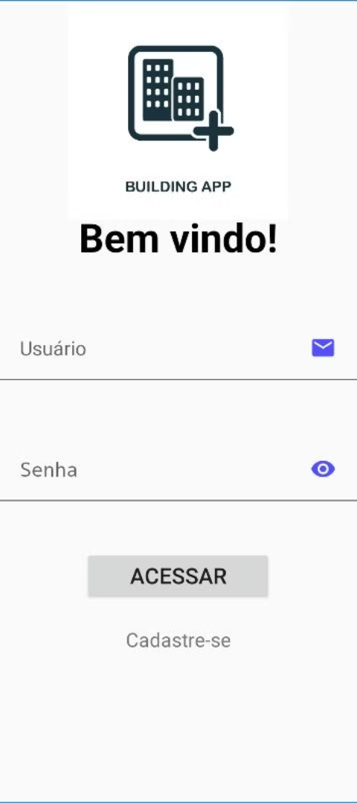
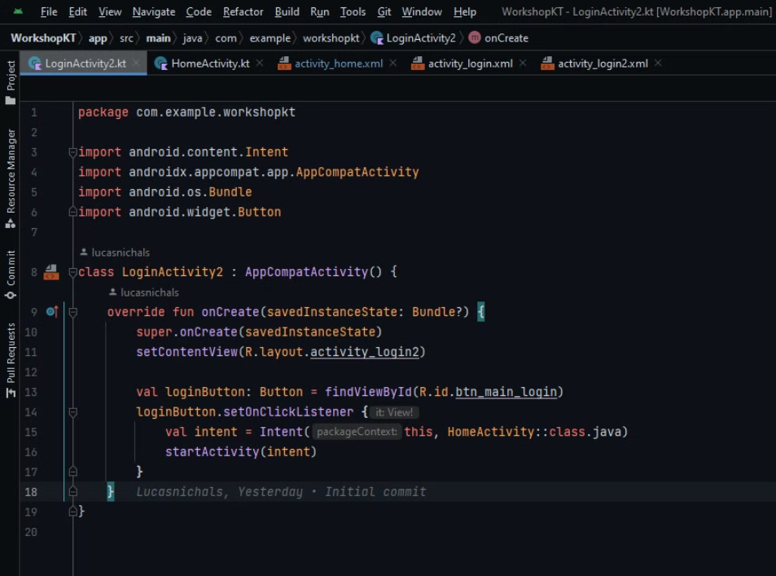
Tela de login e suas funcionalidades

Slide 13
Tela pós login e suas funcionalidades

Slide 14
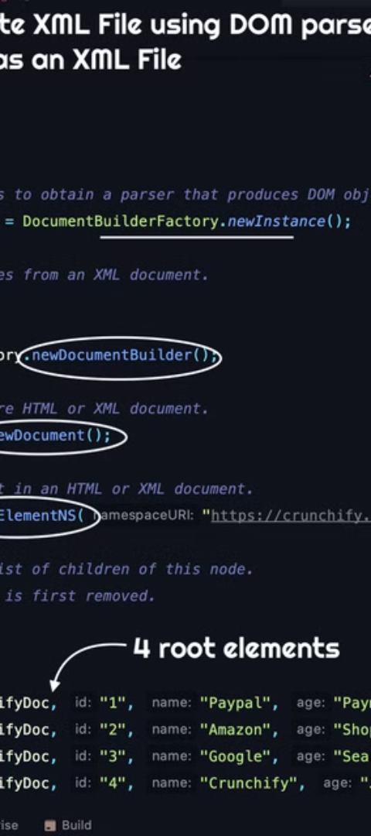
Conclusão e próximos passos
Aprofundar Conhecimento
Aplicação Prática
Desenvolva pequenos projetos de aplicativos para colocar em prática o que foi aprendido.
Explore conceitos avançados, como XML Schema e as complexidades da programação em Kotlin.
Participar da Comunidade
Engaje-se em fóruns, grupos de estudo ou eventos relacionados a XML, Kotlin e desenvolvimento de aplicativos.

